Slide 1
Valmiussuunnittelu opetusalalla 9.5.2022
Turvallisuuskoordinaattori Pasi Huhtala _

Slide 2
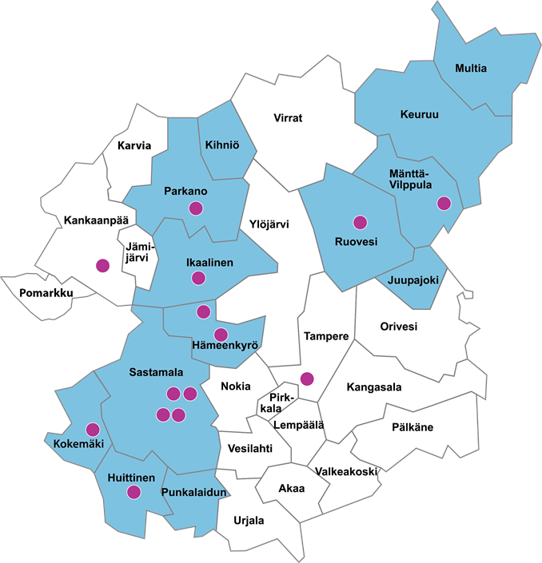
SASKY koulutuskuntayhtymä 1.1.2022
13. suurin ammatillisen koulutuksen järjestäjä
Ammatti-instituutti Iisakki
Huittisten ammatti- ja yrittäjäopisto
Ikaalisten kauppaoppilaitos
Ikaalisten käsi- ja taideteollisuusoppilaitos
Innovaatiokeskus Voimarinne
Karkun kotitalous- ja sosiaalialan oppilaitos
Mäntän seudun koulutuskeskus
Tampereen palvelualan ammattiopisto 1.1.2017
Tyrvään käsi- ja taideteollisuusoppilaitos
Vammalan ammattikoulu
Oppisopimus- ja työelämäpalvelut
Laajennettu oppisopimuskoulutus
Työvoimakoulutus
Vankilaopetus
Yleissivistävää koulutusta tarjoavat
Petäjä-opisto
Pirkanmaan aikuislukio
Ikaalisten lukio 1.1.2020
Ruoveden lukio 1.8.2016
Ylä-Satakunnan musiikkiopisto
Vankila-
opetus /
Vilppulan
vankila
Voimarinne
www.voimarinne.fi

Slide 3
SASKY koulutuskuntayhtymä lukuina 2022
Opiskelijoita yht. n. 7400
amm. koul. vähimmäismäärä 3324, tavoitemäärä 3849
Henkilöstöä n. 600
opettajia n. 70 %
Toimintatuotot n. 42 milj. €
Kiinteistöjä n. 100.000 m²
n. 100 eri kiinteistöä
Vahva työelämän palvelu- ja kehittämistehtävä
TAMK:sta 3 % => 5,9 % => 8,98 % omistus
Notes:
3

Slide 4
TURVA-hanke
OPH on myöntänyt avustusta hankkeelle 169 500 €
Hyväksytyt kokonaisnettomenot ovat yhteensä 226 000 €
OPH avustus 75%
Omarahoitusosuus 25%
Hankkeen toteuttajat:
Hallinnoija: SASKY koulutuskuntayhtymä
Osatoteuttajat: VAAO, TAKK ja Tredu
Hankepäällikkö: Pasi Huhtala

Slide 5
Hankkeen päätavoitteet
Hankkeelle asetettiin seuraavat kolme päätavoitetta:
Turvallisuuteen vaikuttavien ilmiöiden tunnistaminen, niihin varautuminen.
Turvallisuusosaamisen lisääminen, kriisiviestinnän toimintamallien parantaminen ja yhtenäisen turvallisuuskulttuurin kehittäminen.
Kiusaamisen puutumisen mallin kehittäminen.

Slide 6
Valmiussuunnitelma opetusalla
Poikkeusoloihin varautuminen perustuu valmiuslakiin (1552/2011). Valmiuslain 4 §:n mukaan viranomaiset voidaan oikeuttaa poikkeusoloissa käyttämään vain sellaisia toimivaltuuksia, jotka ovat välttämättömiä ja oikeasuhtaisia väestön suojaamiseksi, väestön ja maan talouselämän toimeentulon turvaamiseksi, oikeusjärjestyksen, perusoikeuksien ja ihmisoikeuksien ylläpitämiseksi sekä valtakunnan alueellisen koskemattomuuden ja itsenäisyyden turvaamiseksi.
Valmiussuunnitelman avulla pyritään varmistamaan tehtävien mahdollisimman häiriötön hoitaminen kaikissa turvallisuustilanteissa. Normaalioloissa, häiriötilanteissa ja poikkeusoloissa toimintojen turvaamisen painopisteenä on erilaisten uhkien ennaltaehkäisy, torjunta, hallinta ja vaikutuksista toipuminen käytössä olevien voimavarojen avulla. Käytettäviä toimenpiteitä ovat valmiussuunnittelun lisäksi erilaiset etukäteisvalmistelut sekä valmiusharjoitukset.

Slide 7
Valmiussuunnitelma

Slide 8
Suunnitteluprosessi
https://www.pelastusopisto.fi/wp-content/uploads/2017/02/34760_kunnan_valmiussuunnitelman_yleisen_osan_malli_ja_ohje_sen_kayttoon_netti.pdf

Slide 9
Kansallinen riskiarvio
Valmiussuunnitelman strategisissa linjauksissa on hyvä noudattaa sisäministeriön julkaisemaa Suomen kansallista riskiarviota.
Suomen kansallinen riskiarvio tehdään kolmen vuoden välein. Riskiarviossa kartoitetaan erilaiset ihmisiä, ympäristöä, omaisuutta sekä kriittisiä järjestelmiä ja palveluja uhkaavat riskit, joihin viranomaisten on toiminnassaan varauduttava.
Yhteiskunnan turvallisuusstrategian päivityksen yhteydessä vuonna 2017 kansallinen riskiarvio päätettiin laajentaa palvelemaan varautumis- ja valmiussuunnittelua laajemmin. Jatkossa riskiarvio kattaa kaikki yhteiskunnan turvallisuusstrategiassa huomioidut uhkamallit. Riskejä arvioidaan myös ilmastonmuutokseen sopeutumisen näkökulmasta.
Kansallinen riskiarvio 2018

Slide 10
Satakunnan alueellinen riskiarvio
Kansallisen riskiarvion perusteella on poikkihallinnollisesti toteutettu alueellisen tason riskiarvio. Satakunnan maakunnan erityispiirteenä riskien näkökulmassa on Olkiluodon ydinvoimalaitos, joka asettaa vaatimuksia maakunnan varautumiseen. Toisena erityispiirteenä voidaan nostaa esille maakunnan merkittävät tulvariskialueet Porissa ja Huittisissa. Poria voidaan pitää vahinkopotentiaalin perusteella maan merkittävimpänä tulvariskialueena. Satakunnan maakunnassa on myös merkittävä määrä Seveso III direktiivin (vaaralliset aineet) mukaisia suuronnettomuuden vaaraa aiheuttavia kohteita, johtuen osaltaan vahvasta metallinjalostuksen osaamisesta maakunnassa.
SATAKUNNAN ALUEELLINEN RISKIARVIO

Slide 11
Varsinais-Suomen riskiarvio
Maakunnan alueella on joitakin piirteitä, jotka Varsinais-Suomessa korostuvat verrattuna muuhun valtakuntaan. Ne ovat tekijöitä, jotka eivät sinänsä ole riskejä, mutta joiden vaikutus toimintaan on huomioitava. Eräs tekijöistä on alueen saaristo, jonka maantiede asettaa omia haasteitaan muun muassa logistiikalle lauttaliikenteen ja vuodenaikojen mukana vaihtelevien keliolosuhteiden muodossa. Myös saariston väkimäärä on riippuvainen vuodenajoista: kesällä määrä moninkertaistuu vapaa-ajan asukkaiden ansiosta. Tiedottamisessa ja muussa toiminnassa on otettava huomioon alueen kaksikielisyys. Varsinais-Suomen maataloudella on suuri merkitys koko maan ruoantuotannolle.
VARSINAIS_SUOMEN RISKIARVIO

Slide 12
Strateginen valmiussuunnitelma SASKY koulutuskuntayhtymässä
SASKY koulutuskuntayhtymän keskeinen päämäärä on varmistaa opiskelijoiden sekä henkilöstön turvallisuus ja hyvinvointi eri erityistilanteissa toimimalla päämäärätietoisesti ja tehokkaasti hyödyntäen kaikkia koulutuskuntayhtymän omia sekä yhteistyökumppaneiden resursseja ja voimavaroja.
Koulutuskuntayhtymän häiriötilanteiden hallinnan keinoina on ylläpitää ajantasaiset tiedot resursseista ja voimavaroista sekä varmistaa oman organisaation vastuuhenkilöt, muu henkilöstö ja muut resurssit, jotta erityistilanteiden johtaminen, viestintä ja reaaliaikaisen tilannekuvan ylläpito onnistuvat mahdollisimman hyvin, ajantasaisesti ja tehokkaasti.

Slide 13
Strateginen valmiussuunnitelma
Valmiussuunnittelulla luodaan sellaiset johtamisjärjestelmät ja toimintaperiaatteet, joilla kuntayhtymän johtoryhmä ja kuntayhtymän eri organisaatiot sekä yhteistyöviranomaiset voivat toimia siten, että koulutuskuntayhtymän elintärkeiden toimintojen ylläpito erilaisissa normaaliolojen häiriötilanteissa ja poikkeusoloissa tulee turvatuksi.
Varautuminen normaaliolojen häiriötilanteisiin ja poikkeusoloihin muodostuu koulutuskuntayhtymän valmiussuunnitelmasta (ns. yleinen osa), koulutuskuntayhtymän eri tulosyksiköiden/oppilaitosten, liikelaitosten ja palvelutuotannosta vastaavien organisaatioiden valmiussuunnitelmista sekä eri yksiköiden pelastussuunnitelmista.

Slide 14
Elintärkeät ja kriittiset toiminnot sekä niihin kohdistuvat uhkat
SASKY koulutuskuntayhtymän turvallisuuteen liittyvät strategiset linjaukset noudattavat sisäministeriön julkaisemaa Suomen kansallista riskiarviota 2018.
Oppilaitokseen kohdistuva terroristinen teko tai terrorismi
Vakava henkilöjoukkoon kohdennettu väkivallanteko
Isojen väkijoukkojen liikehdintä
Vakava pandemia
Digitalisaation tietoturvariskit
Vakava maantieliikenteen onnettomuus
Vakava raideliikenteen onnettomuus
Energiansaannin vakava häiriö
Nopeasti syntyvä tulva
Ydinvoimalaonnettomuus lähialueella
Vakava kemikaali- tai räjähdysonnettomuus
Vakava lentoliikenteen onnettomuus

Slide 15
Ajatuksia, kommentteja?

